Slide 1
Sugar and Salt
——盐指问题中期报告
成员：沈弘毅、季灵晶、洪叶瀚
指导老师：陈唯、杨中芹

Slide 2
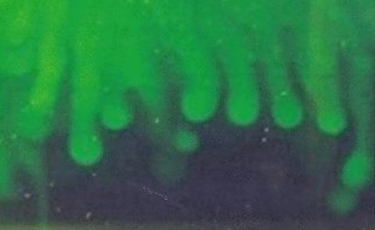
题目
When a container with a layer of sugar water placed above a layer of salt water is illuminated, a distinctive fingering pattern may be seen in the projected shadow. Investigate the phenomenon and its dependence on the relevant parameters.
有时候将糖水倒在盐水上，用某些方法会看到手指状的对流现象。

Slide 3
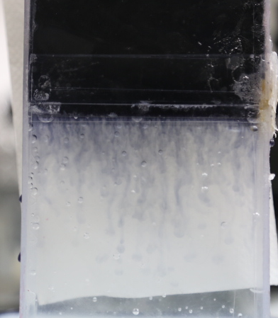
盐指现象可发生于
热盐水/冷淡水
热带海洋
糖水/盐水
实验室
Notes:
这个问题发轫于海洋学，当热的咸海水位于冷的淡水上方时，两层海水的交界面会出现手指状的对流现象，称为盐指（salt fingers）
该现象自19世纪50年代首先发现
例如温盐作用下的大洋环流就与盐指有关。

Slide 4
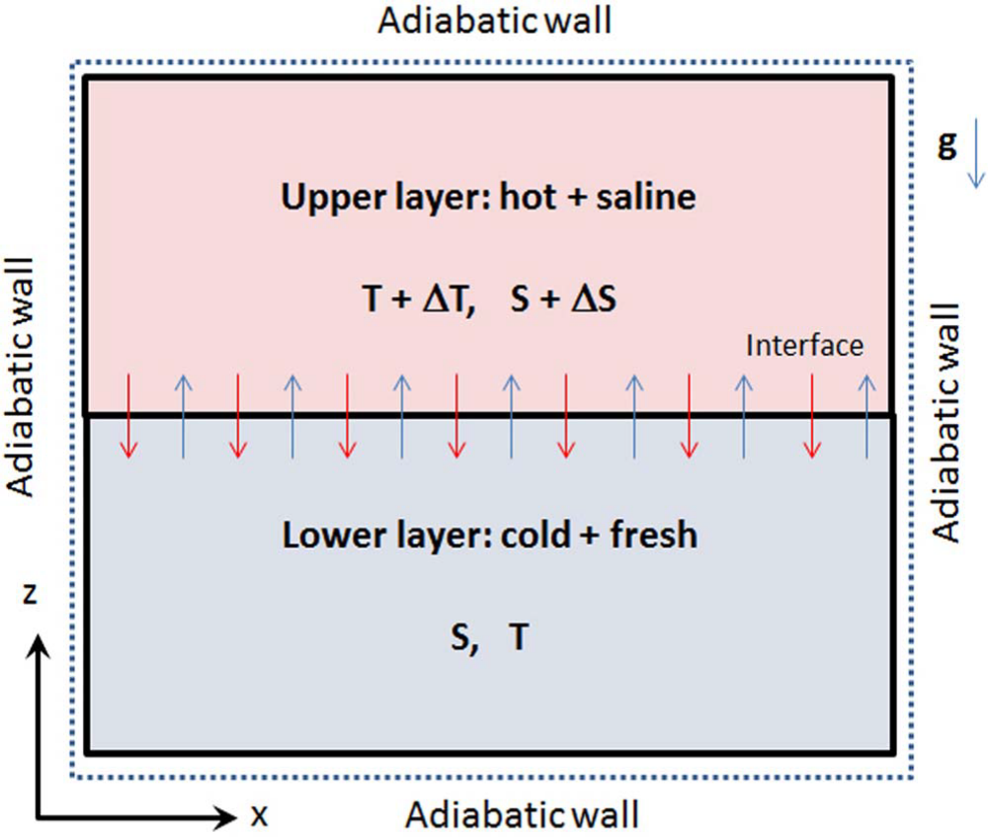
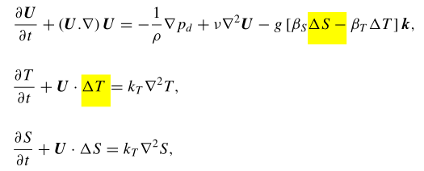


理论背景
s
$$τ=K_{S}/K_{T}$$
Notes:
V粘滞系数，bs因浓度变化引起体积变化的体胀系数。Bt温度体胀系数
1.内维尔斯托克斯方程
2.T代表温度即能量守恒的方程
3.T，S代表浓度即物料守恒
将方程无量纲化后得到R

Slide 5
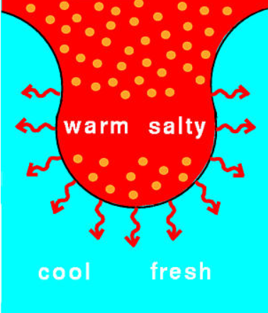
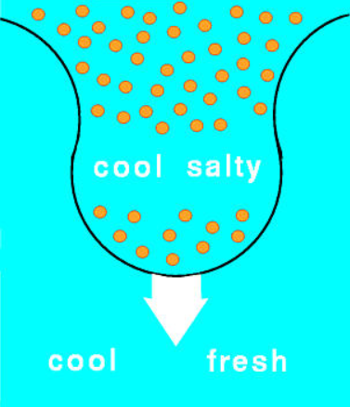
简化模型
sugar
Sugar
Salty
Notes:
以糖盐系统为例。
由于界面受到扰动，密度发生涨落，有起伏的液包。因为上下扩散速率不同，会使得界面上层部分区域密度变大（认为体积变化不大），下层部分区域密度减小。
扩散比起到了放大不稳定性的作用，
不稳定平衡。
液体对流速率大于分子扩散速率，有明显的液包边界
在研究中常常引入扩散比（Lewis number）$τ=K_{S}/K_{T}$表征组分扩散系数的差异。对温度/盐系统，$τ≈0.01$，对盐/糖系统$τ≈0.3$

Slide 6
实验设计
糖水
缓慢
减小扰动
盐水

Slide 7
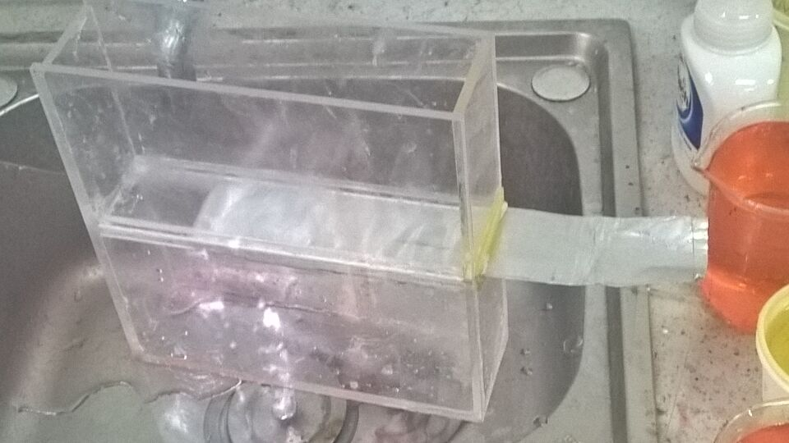
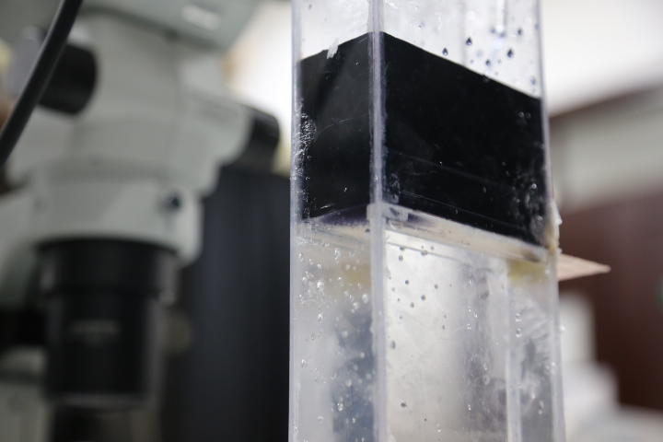
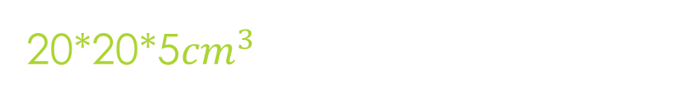

装置的制作与改良
20*20*5${cm}^{3}$
10*25*4${cm}^{3}$
白砂糖，食用盐，红、黑墨水、凡士林
Notes:
起初做的盒子隔板接口处、底部漏水；耗费溶液
三个数字→长、高、厚

Slide 8
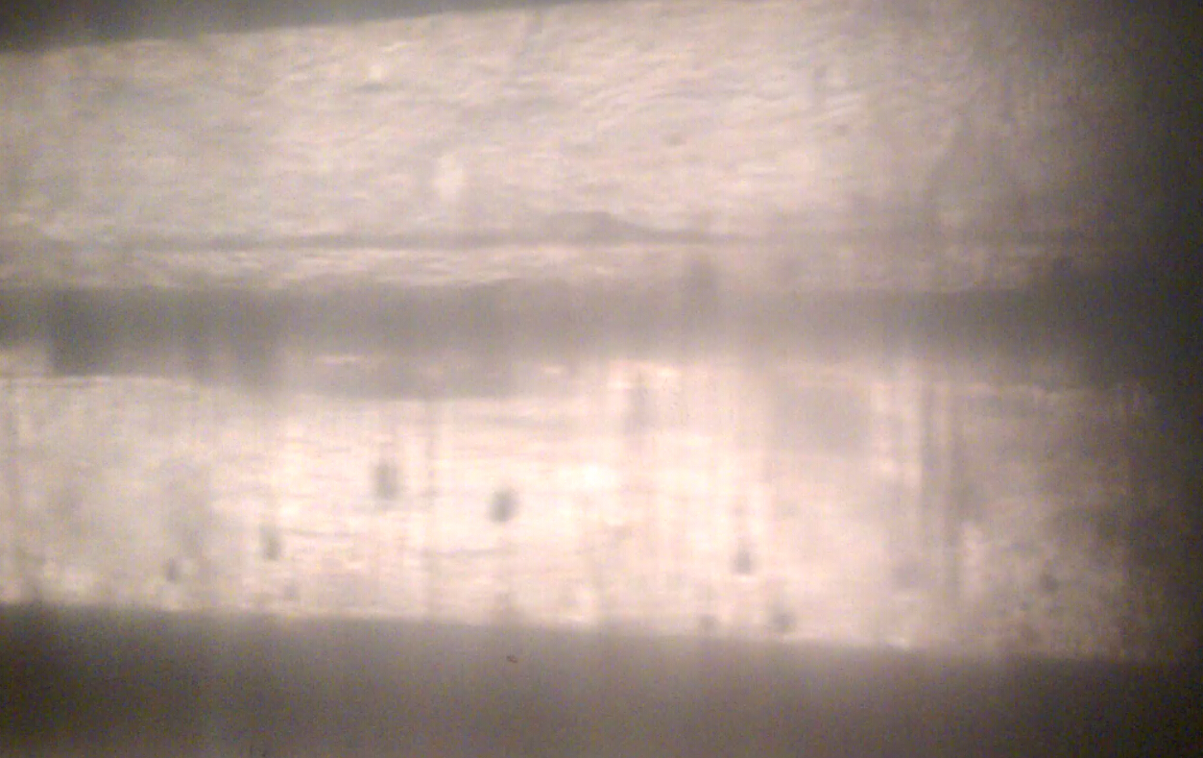
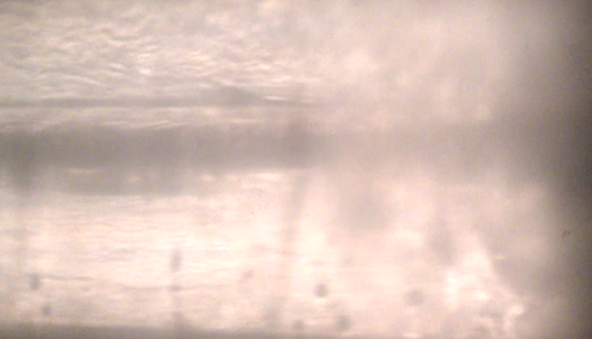
观察方法
1.纹影法
2.加入染料
Notes:
折射率变化
稀溶液→不明显
我们的投影装置简陋，盒子表面有污渍，导致成像模糊，暂时不适用。有待改进

Slide 9
两种不稳定的现象
1.Rayleigh-Taylor instabilities
2. Fingering instabilities

Slide 10
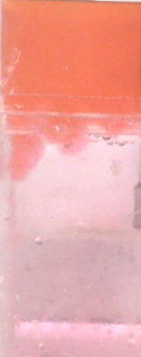
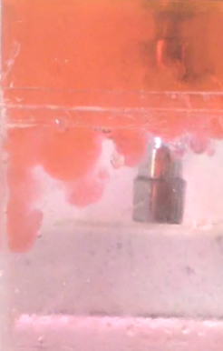
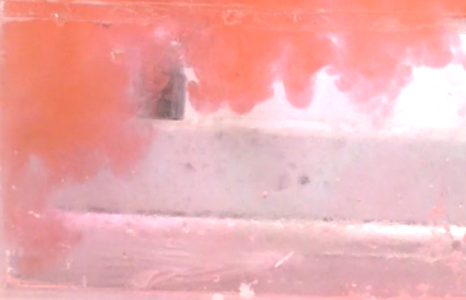
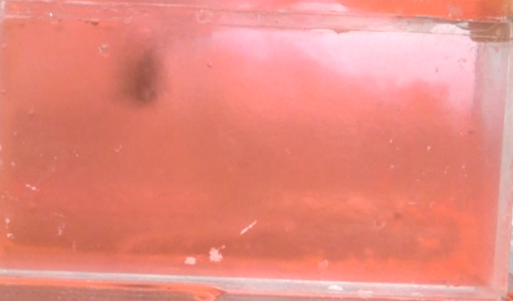
Rayleigh-Taylor instabilities
糖溶液 72.9g/L水
盐溶液 23.3g/L水
5秒后完全混合
Notes:
前期所做一系列实验 的代表性现象

Slide 11
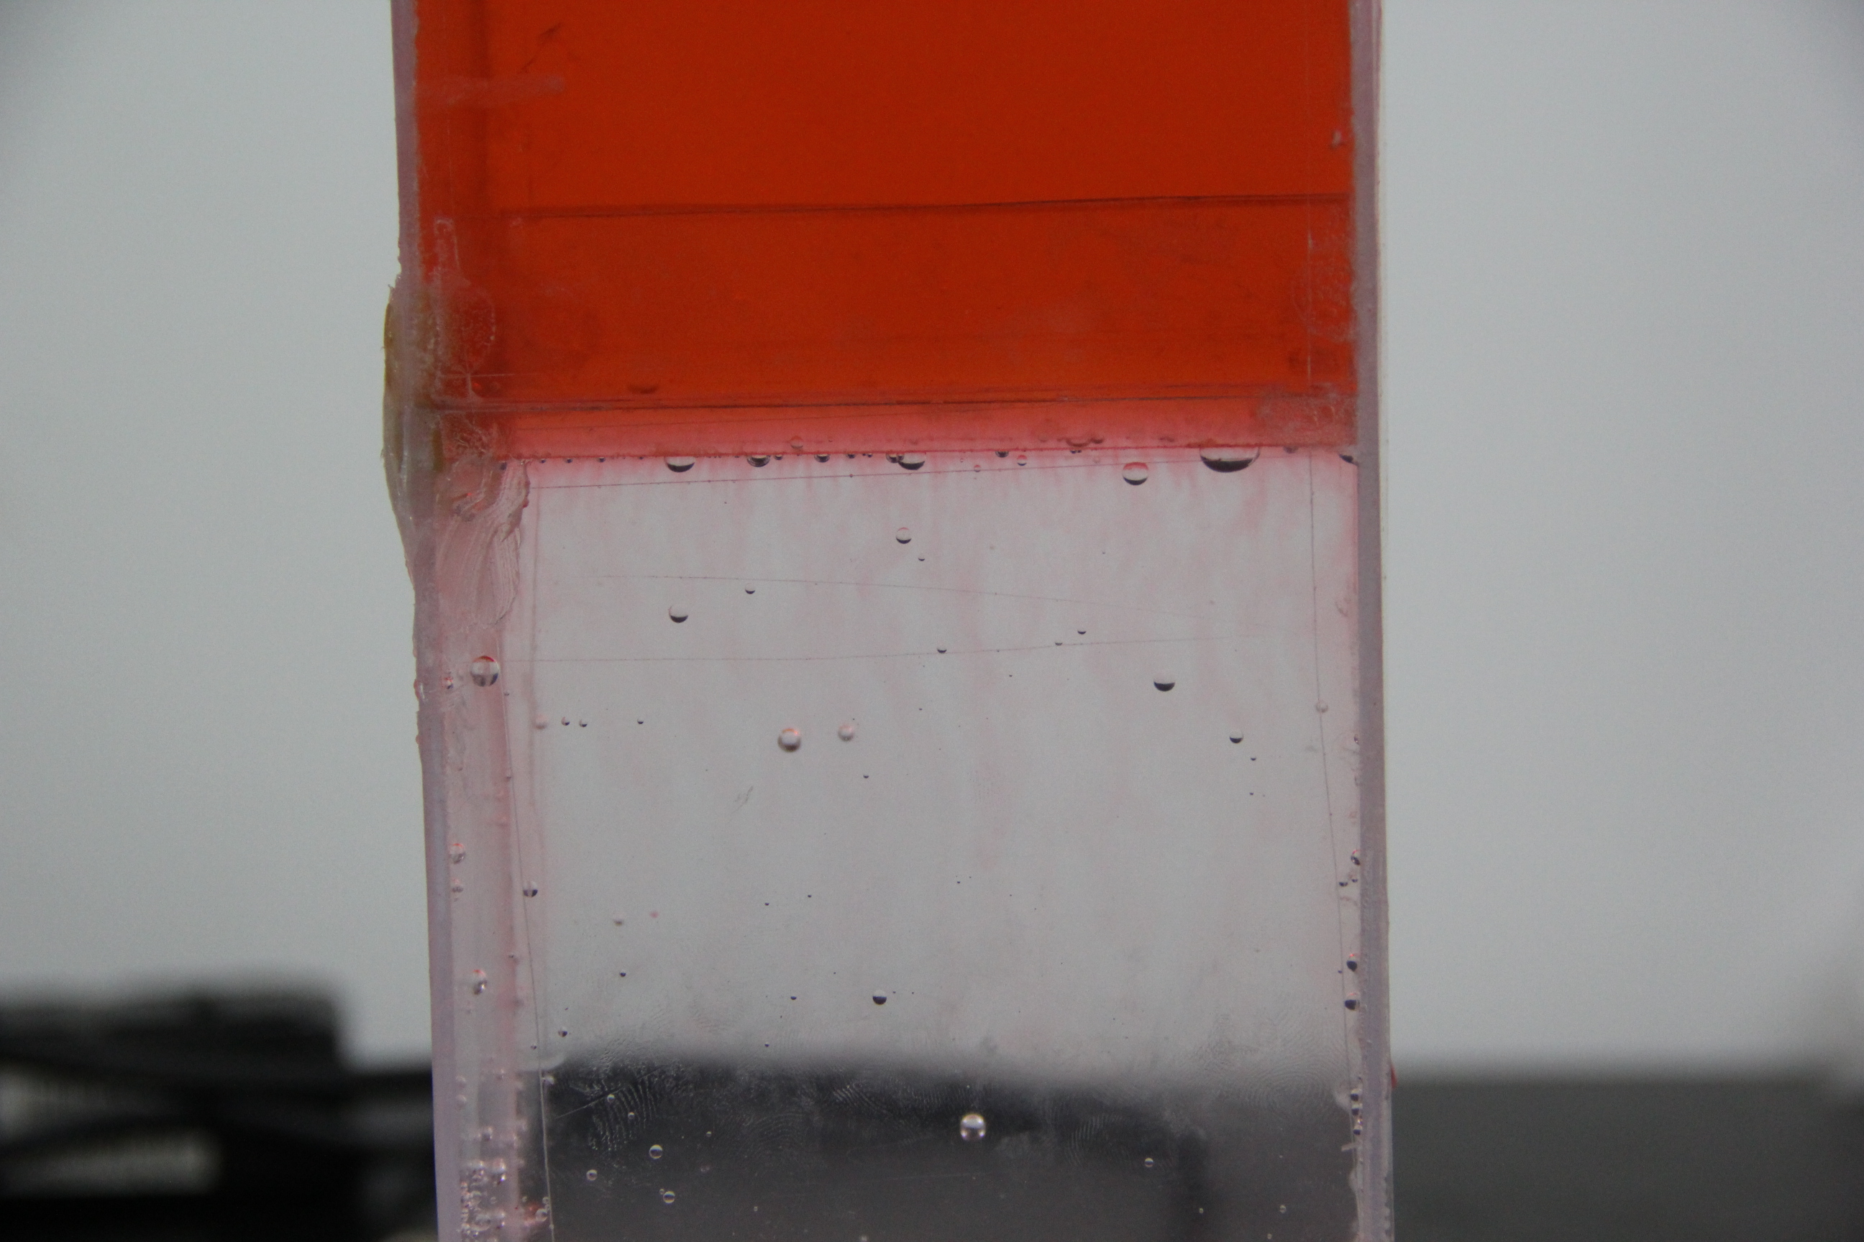
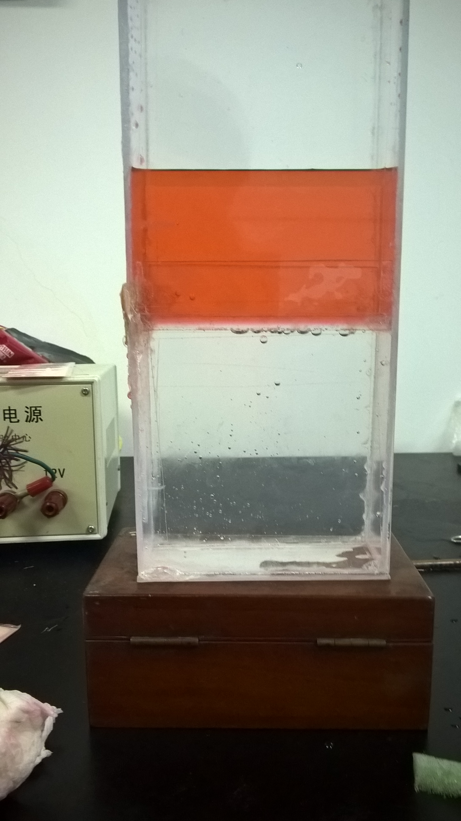
Salt-fingering
糖 7.2g/L
盐 8g/L
10分钟左右长出手指；宽约1mm;
糖 4g/L
盐 8g/L
Notes:
左图在20分钟内上下分层明显，无finger
是由于上层太轻，虽然界面因扰动有密度涨落，但是扩散速率的不同不足以引起对流
右图，红色太浅，不易观察------→换成黑色墨水

Slide 12
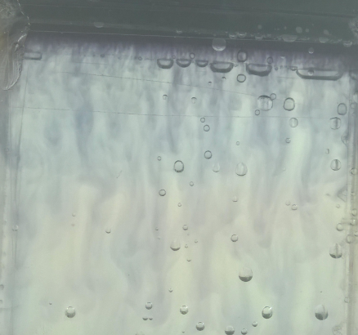
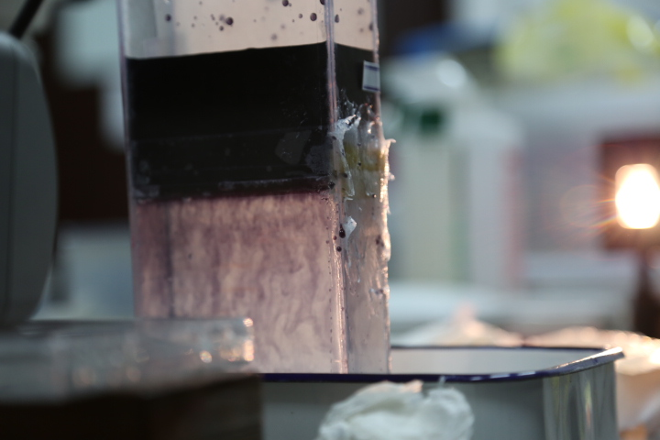
糖 7.8g/L
盐 8g/L
抽取隔板后立刻长出手指
糖 8g/L
盐 8g/L
温度 23℃
video

Slide 13
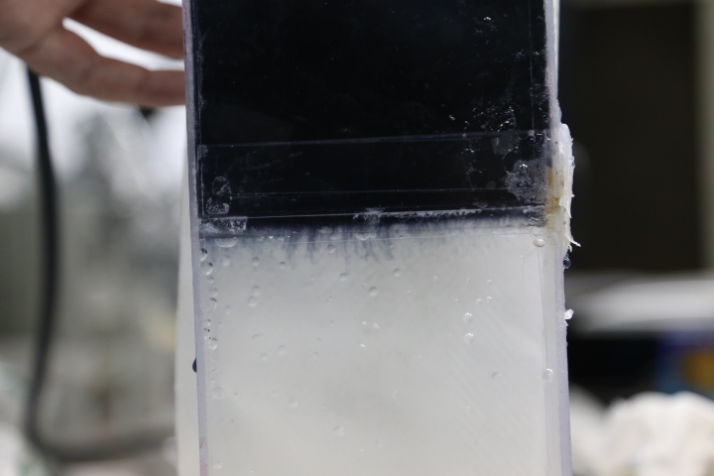
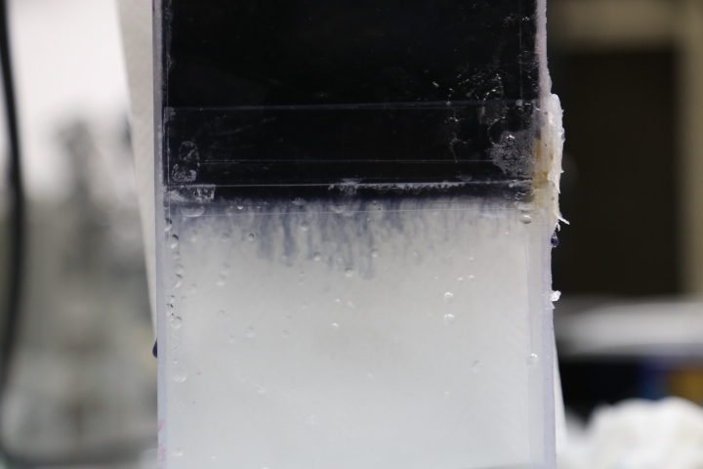
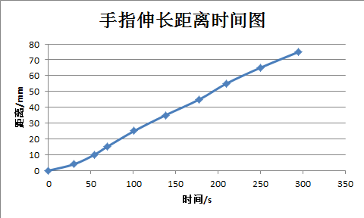
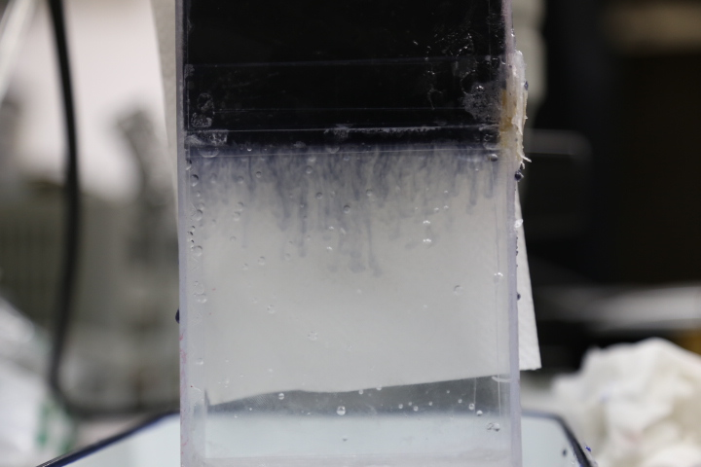
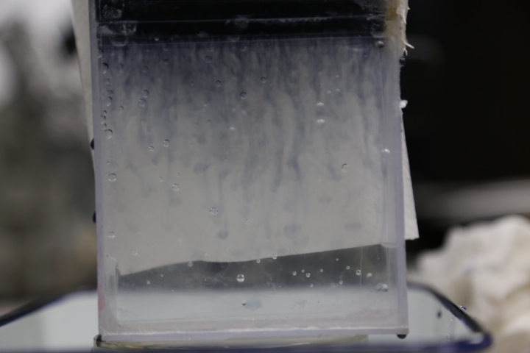
手指长度随时间的变化
150秒后，手指匀速伸长，这是重力、粘滞力、浮力平衡的结果。可以作为之后实验的特征参数。

Slide 14
接下来的实验方向
1.密度比略大于1，有无finger？
2.扩散速率、黏度
3.描述手指密集程度、宽度的特征量
4.定量计算Rayleigh Number
……
Notes:
之前稀溶液

Slide 15
Thank you for your attention

